Slide 1
多用户权限控制的
RAG Agent 知识库系统
1
2
面向企业文档的预处理增强、权限检索与可溯源问答
3
AIGC 应用项目
文档预处理增强
企业知识库 RAG
4
5
从“能问”走向“能准、可查、可控”
Vue3 · FastAPI · ChromaDB · BGE · PaddleOCR · DeepSeek API

Slide 2
02 背景
项目背景：企业文档 RAG 的难点在入库质量
国标、扫描件、表格型 PDF 中，错误往往发生在检索之前。
普通 RAG 常见问题
核心判断
• PDF 文本层乱码或不可读
• 表格按行错乱，对象和值无法对应
• OCR 断行、错字、单位/上标识别错误
• 缺少页码、表号和来源信息
• 证据不足时模型容易编造答案
RAG 的准确率上限，很大程度取决于文档预处理和切块质量。
因此本项目优先优化“文档入库前”的 OCR、表格、切块质量与可溯源 metadata。
PDF
OCR
表格
引用
拒答
复杂格式
扫描件 fallback
事实化转写
页码可溯源
降低幻觉

Slide 3
03 目标
项目目标：从本地 RAG Demo 升级为工程化知识库系统
目标是展示企业级大模型应用开发能力，而不是只完成一次问答。
文档处理
权限检索
可溯源问答
• 文件上传与类型识别
• PDF / OCR / 表格解析
• 切块质量评分
• LLM 切块整理
• JWT 登录鉴权
• 用户 / 部门权限
• 后端接口过滤
• 检索阶段 document_id 过滤
• 混合检索 + Reranker
• 分类判断 / 结论 / 依据 / 引用
• 证据不足返回未找到
• 问答日志与审计日志
一句话定位：带权限、可观测、可评测、可扩展 Agent 的企业知识库系统。

Slide 4
04 架构
系统架构：前端、后端、业务库、向量库与模型服务解耦
模块化分层便于展示、测试和后续替换模型或数据库。
Vue3 前端
上传 / 列表 / 问答 / 配置
FastAPI 后端
API / Service / Schema
RAG 模块
Loader / Chunker / Retriever
模型服务
BGE / OCR / DeepSeek
SQLite
用户 / 权限 / 任务 / 日志
ChromaDB
向量 / metadata 检索
data/uploads
原始文件本地存储
特点：配置集中在 .env / config.py；核心逻辑不堆在 main.py；权限在后端和检索阶段同时生效。

Slide 5
05 流程
完整链路：从上传文档到可溯源问答
重点高亮的不是最后生成答案，而是答案之前的可控证据链。
预处理增强区
登录
JWT
上传
PDF/TXT/MD
Agent
文件探测
解析/OCR
表格抽取
切块质量
评分
Embedding
入库
权限过滤
检索
混合召回
Reranker
证据约束
生成答案
这一区域决定了后续检索能否找到正确证据。

Slide 6
06 预处理
重点一：入库前先探测，再选择处理策略
轻量 Ingestion Agent 不盲目调用 OCR 或 LLM，而是根据文件质量决策。
探测信号
处理策略
• 文件类型识别
• PDF 文本层可读性判断
• 表格密度检测
• OCR 需求判断
• LLM 归一化需求判断
• 切块质量评分与风险提示
可读 PDF
PyMuPDF 提取正文、页码和表格
文本层异常
PaddleOCR fallback，保留页级来源
表格密集
表格行转成可检索事实
低质量切块
LLM 结构化归一化，可通过上传开关控制
结果：每个 chunk 都尽量带上文件名、页码、表格信息、质量分数和处理来源。

Slide 7
07 表格增强
重点二：表格不是简单抽文字，而是转成可检索事实
国标类文档的答案经常藏在表格中，必须保留对象、限量值和来源。
处理前：表格行被拆散
处理后：事实化 + 可溯源
• 胶基糖果
• 己二酸
• 4.0 g/kg
• 页码和表格关系弱
• 检索时容易只命中数值或名称
己二酸在胶基糖果中的最大使用量为 4.0 g/kg。
来源文件：GB 2760-2024；页码：第 X 页；表格：表 X。
• 对象和值绑定
• 引用页码清晰
• 更适合 BM25 / 关键词 / 向量共同召回

Slide 8
08 OCR/LLM
重点三：OCR 与 LLM 切块整理提高低质量文档可用性
对扫描件和复杂表格，预处理质量直接决定后续答案质量。
OCR fallback
文本层不可读、扫描件或乱码 PDF 自动进入 OCR 路径
断行与单位修复
处理奇怪换行、μg/kg、10 的上标等关键形式
质量评分
给 chunk 标记 high / medium / low 和风险 flags
LLM 归一化
只对候选低质量 OCR / 表格块整理，避免所有块强制调用
进度可视化
前端显示 OCR、LLM、Embedding、入库阶段和当前进度
设计原则
把算力用在最影响准确率的块上

Slide 9
09 可观测
质量报告：让文档入库从黑盒变成可观察流程
每个文档不只记录“成功/失败”，还输出可解释的处理质量。
健康分
风险等级
OCR 块
表格块
LLM
综合质量评分
低 / 中 / 高
扫描件处理占比
结构化处理重点
归一化块数
Agent 探测
解析 / OCR
表格归一化
分块与入库
用途：快速定位失败原因、判断是否需要重建向量、筛选需要人工抽查的高风险文档。

Slide 10
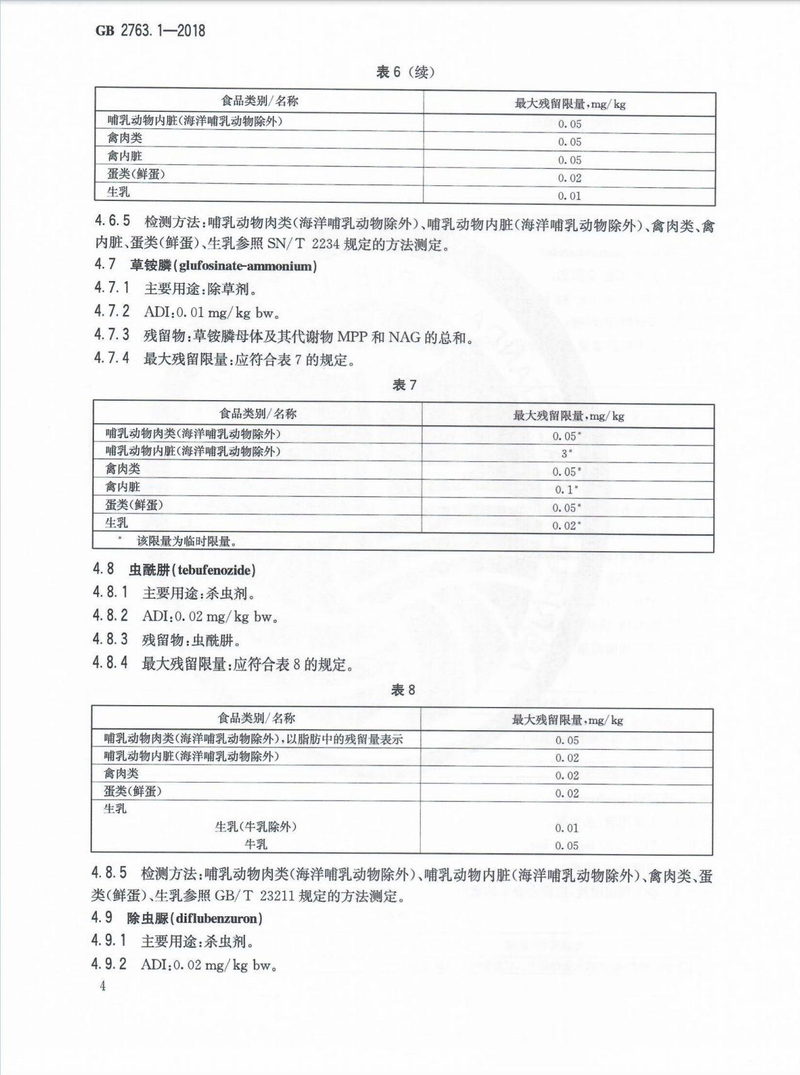
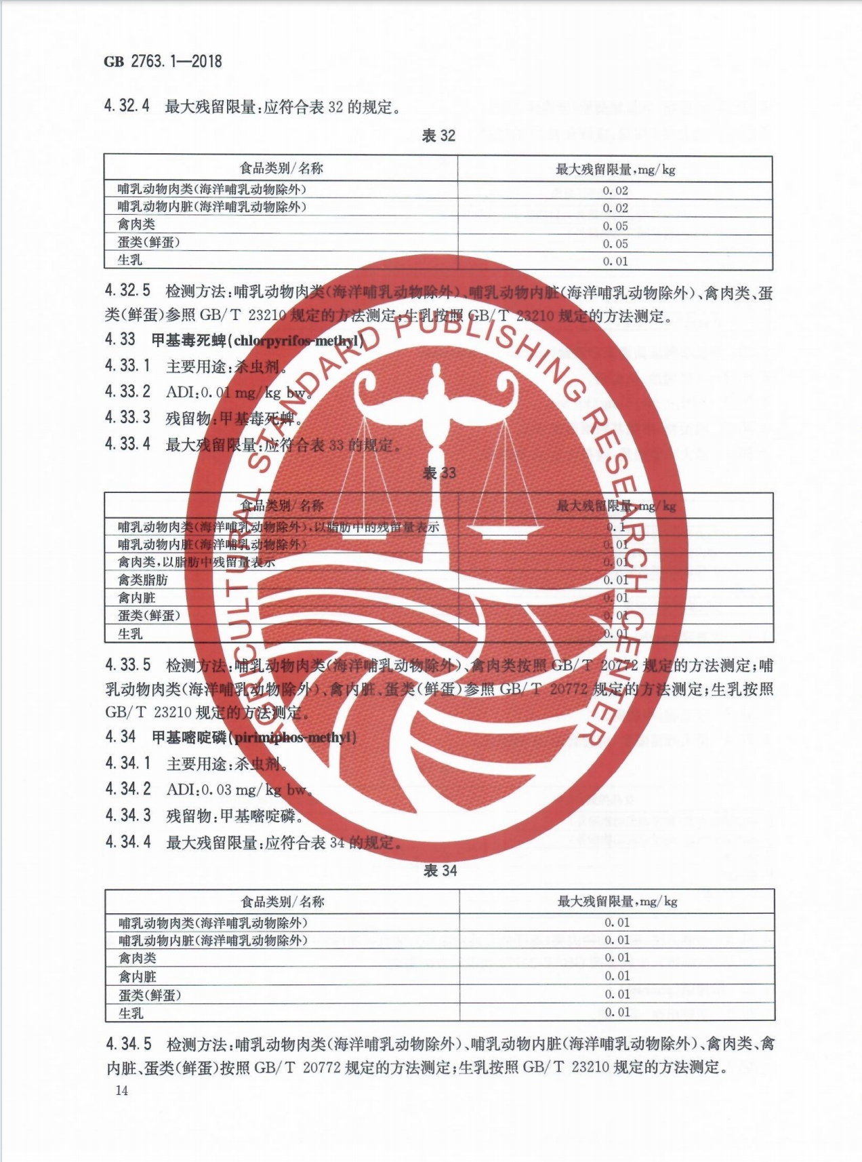
10 案例
真实案例：扫描件与水印 PDF 是预处理必须解决的问题
这类文档如果直接粗切块，表格关系、页码来源和关键数值都可能丢失。
处理目标
• 识别是否需要 OCR fallback
• 去除或弱化水印干扰
• 把表格行转成事实文本
• 保留页码、表号、文件名
• 对低质量块触发 LLM 归一化
核心价值：让“看得到但机器读不准”的文档，也能变成可检索、可引用的知识。
PDF 扫描件
带水印 PDF

Slide 11
11 检索
检索增强与防幻觉：让答案有依据
标准号、限量值、单位和专业术语需要比普通语义检索更强的召回策略。
用户问题
向量召回
BM25/关键词
Reranker
证据判断
结构化答案
防幻觉策略
适配场景
• 证据不足时返回“未找到”
• 答案必须包含分类判断、结论、依据、引用
• 检索依据默认折叠，但可展开核查
• 问答日志记录问题、答案和引用来源
• GB 标准号查询
• 添加剂/污染物/兽药限量
• 跨文档引用问题
• 企业内部制度问答

Slide 12
12 效果
阶段性效果：预处理增强后，RAG 链路达到可接受准确率
评测用于发现问题，不是简单追求单次分数。
500
90.40%
6类
95%+
v2 测试集问题数
清理后离线重判
覆盖问题类型
小规模增强实验水平
覆盖问题
剩余误差来源
• 添加剂使用量
• 污染物限量
• 兽药残留
• 产品标准
• 否定问题
• 跨文档问题
• 复杂长表格
• 跨文档链式检索
• OCR 质量波动
• 题目本身歧义或脏数据
结论：当前准确率已经可用于项目展示，后续重点转向 Agent 化和工程稳定性。

Slide 13
13 前端
可视化工作台：让评委能快速看懂系统能力
前端按工作区拆分，避免所有功能挤在同一页。
文档上传
文档列表
LLM 整理开关、上传进度、OCR/Embedding 状态
上传者、状态、分块数、质量报告、管理员删除
问答测试
系统配置
多文档选择、对话式问答、四行结构化答案
能力矩阵、流程看板、模型配置、权限与审计
建议现场演示：先打开系统配置页讲全局，再进入文档列表看质量报告，最后做一次问答。

Slide 14
14 亮点
项目亮点：从 RAG Demo 到工程化知识库系统
亮点不只在模型调用，而在完整链路、权限和可观测性。
01
文档预处理增强
文件探测、OCR fallback、表格事实化和 LLM 切块整理。
02
国标文档适配
针对标准号、限量值、单位、表格页码设计检索策略。
03
权限感知 RAG
用户只能检索自己有权限的文档，后端和检索层同时过滤。
04
混合检索重排
融合 BGE 向量、BM25、关键词和 Reranker。
05
可观测可评测
任务表、质量报告、问答日志、审计日志和 500 条测试集。
最适合强调的差异化：我们把 RAG 的关键点前移到了“高质量文档入库”。

Slide 15
15 规划
后续规划：从轻量调度升级为 LangGraph Agent
当前系统已经能演示主链路，后续重点是节点化、可恢复、可扩展。
Ingestion Agent
QA Agent
• FileProbe
• StrategyPlanner
• Parse / OCR
• Normalize
• ChunkQuality
• Index
• QualityReport
• Permission
• QuestionClassifier
• RetrievalPlanner
• HybridRetrieve
• Rerank
• EvidenceCheck
• Answer / Log
目标：把文档入库和问答过程拆成可观察、可回滚、可扩展的 Agent 工作流。

